Slide 1
МУНИЦИПАЛЬНОЕ БЮДЖЕТНОЕ ДОШКОЛЬНОЕ ОБРАЗОВАТЕЛЬНОЕ УЧРЕЖДЕНИЕ МОКРУШИНСКИЙ ДЕТСКИЙ САД Предметно – пространственная развивающая среда в старшей группе Выполнила: воспитатель Леднева Виктория Александровна Мокрушинское 2021г.

Slide 2
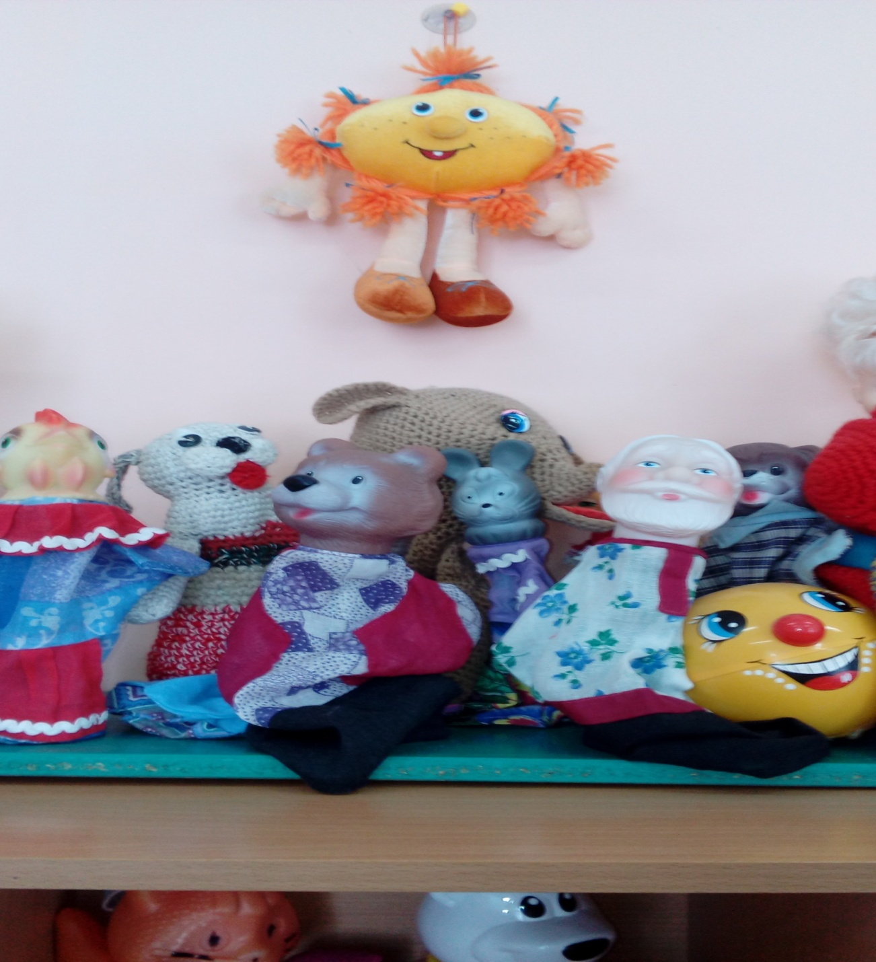
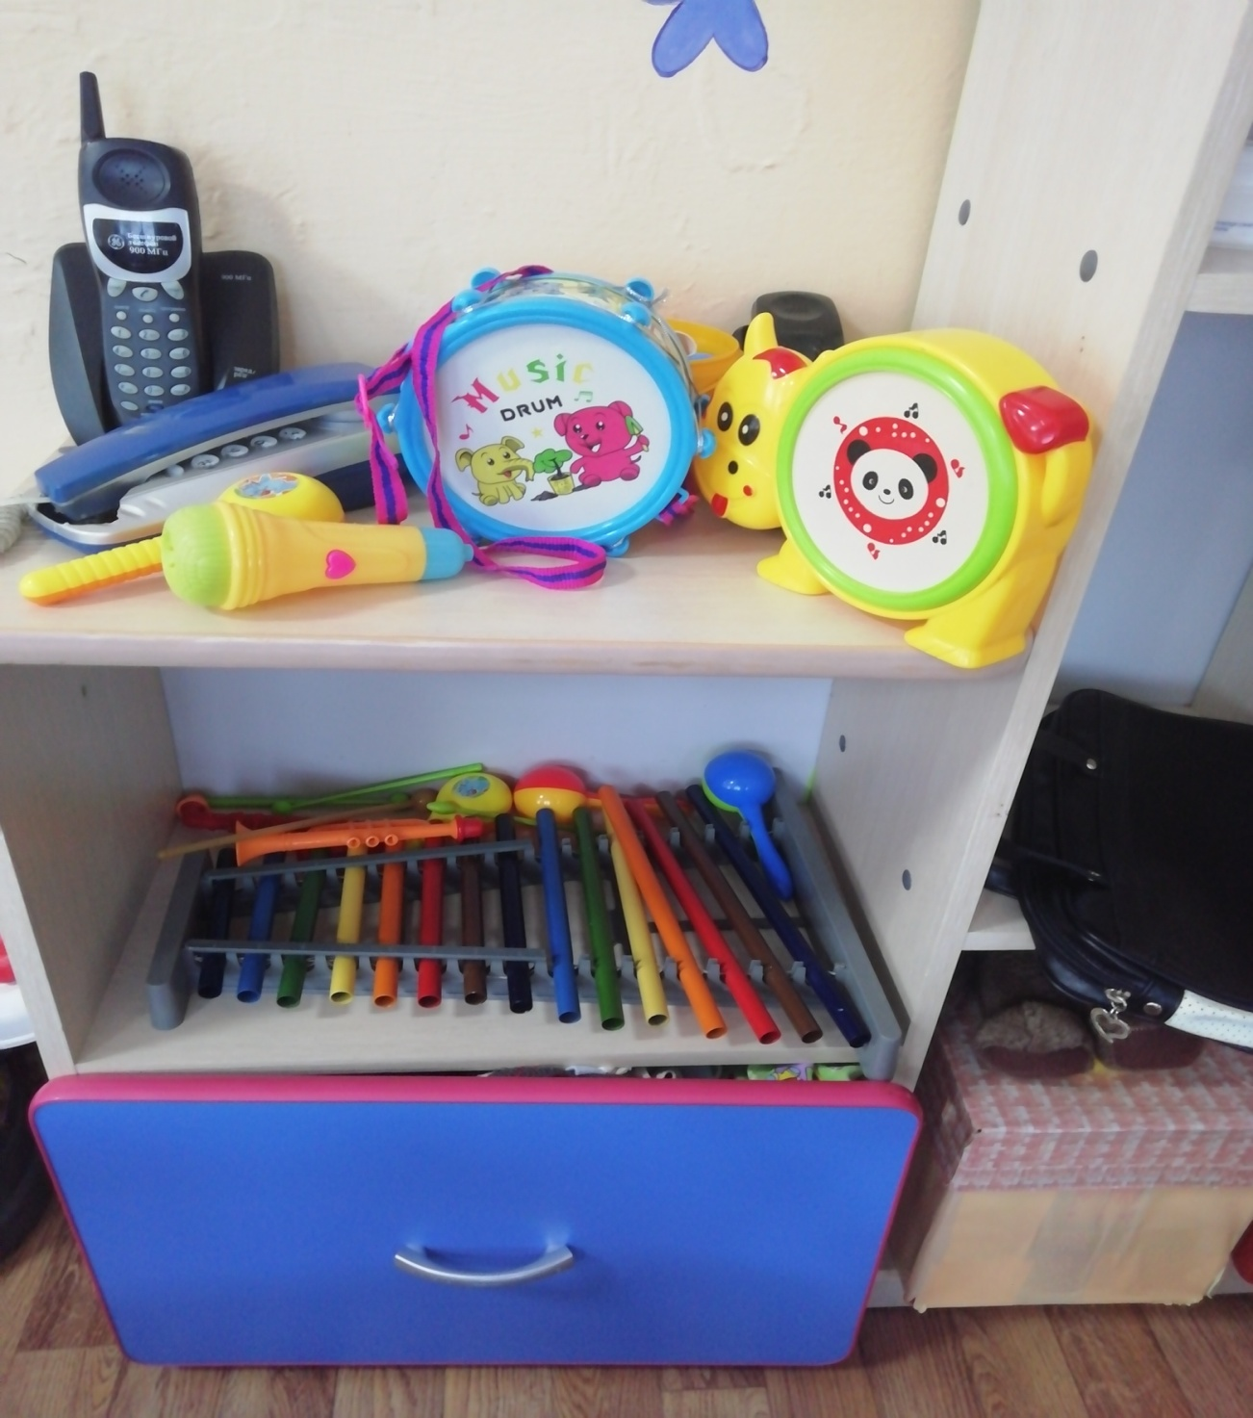
Музыкально – театрализованный центр
Важный объект развивающей среды группы, поскольку именно эта деятельность помогает сплотить группу, объединить детей интересной идеей. В центре размещены кукольный, настольный театр, музыкальные инструменты

Slide 3
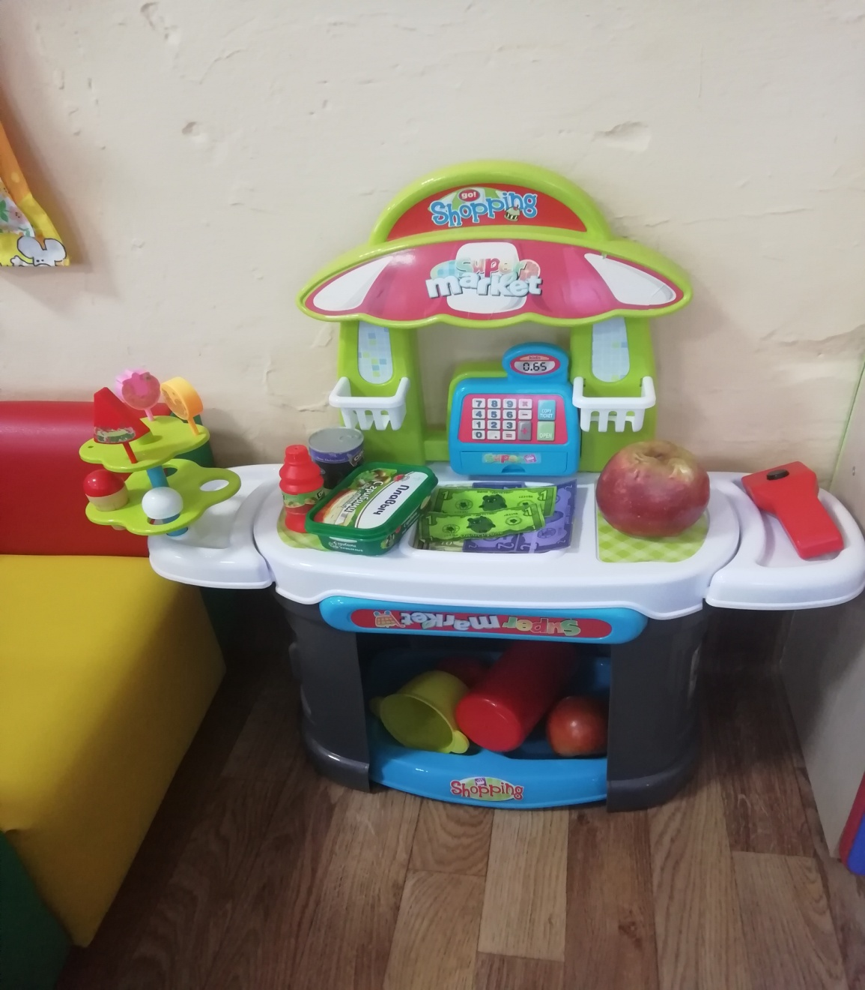
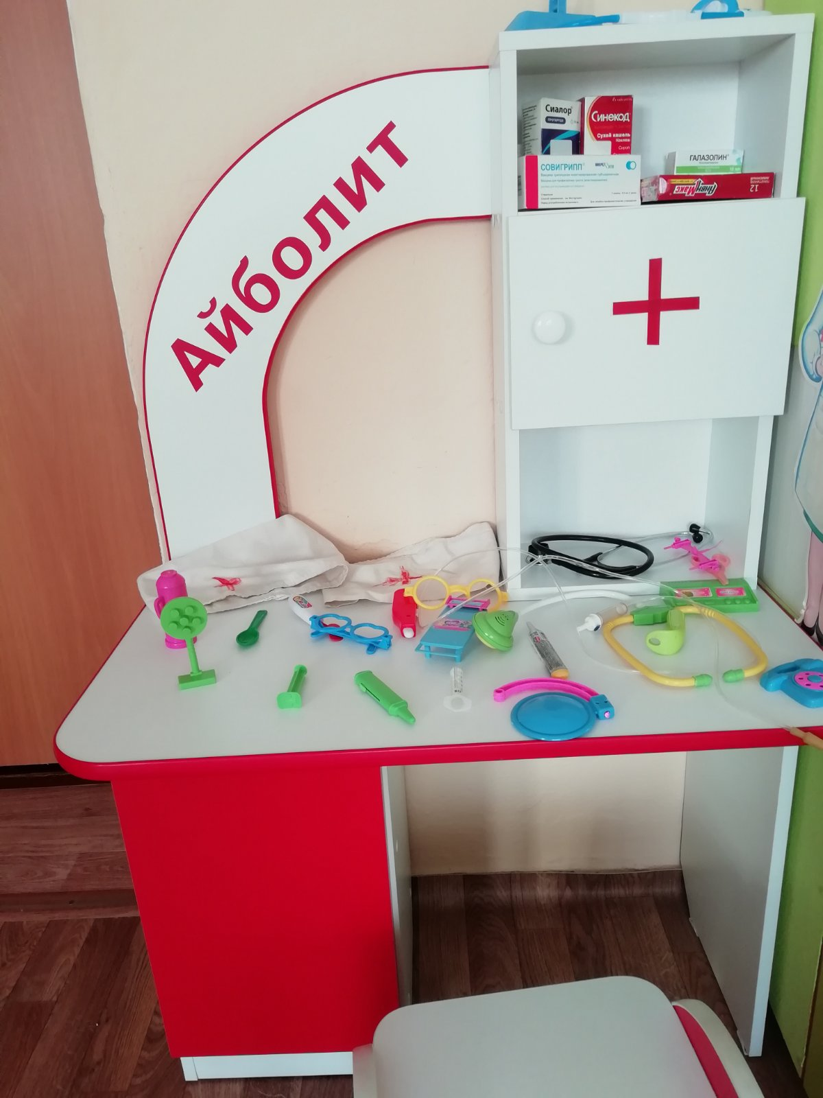
В группе также выделены центры для сюжетно – ролевых игр – «Больница», «Магазин».

Slide 4
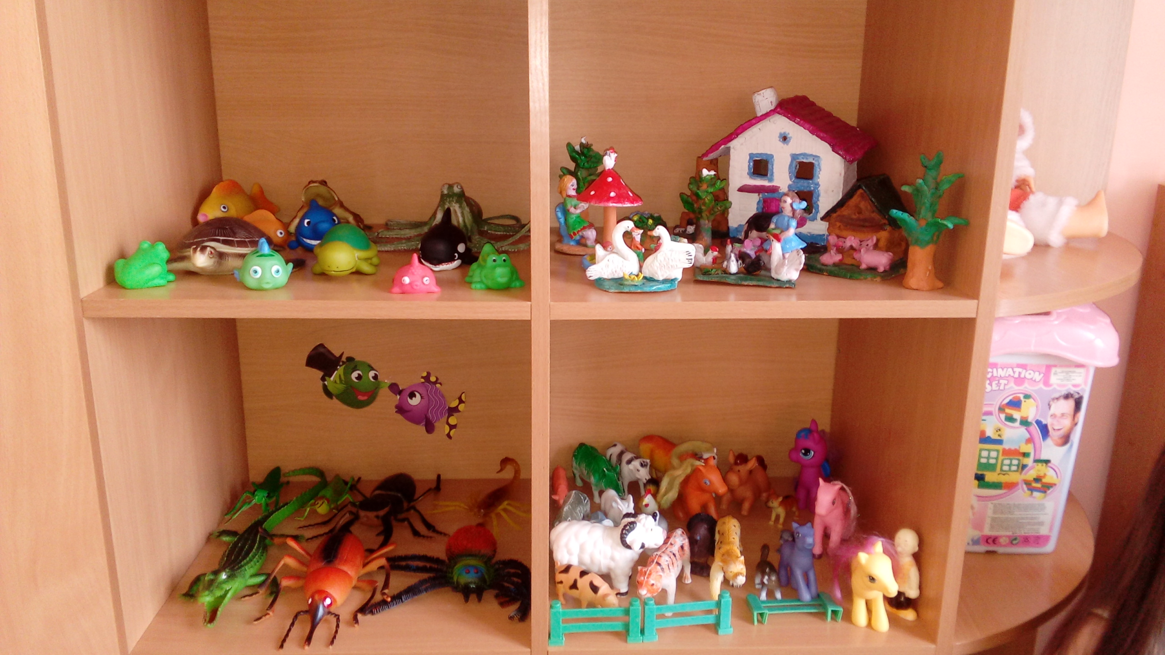
Центр природы

Slide 5
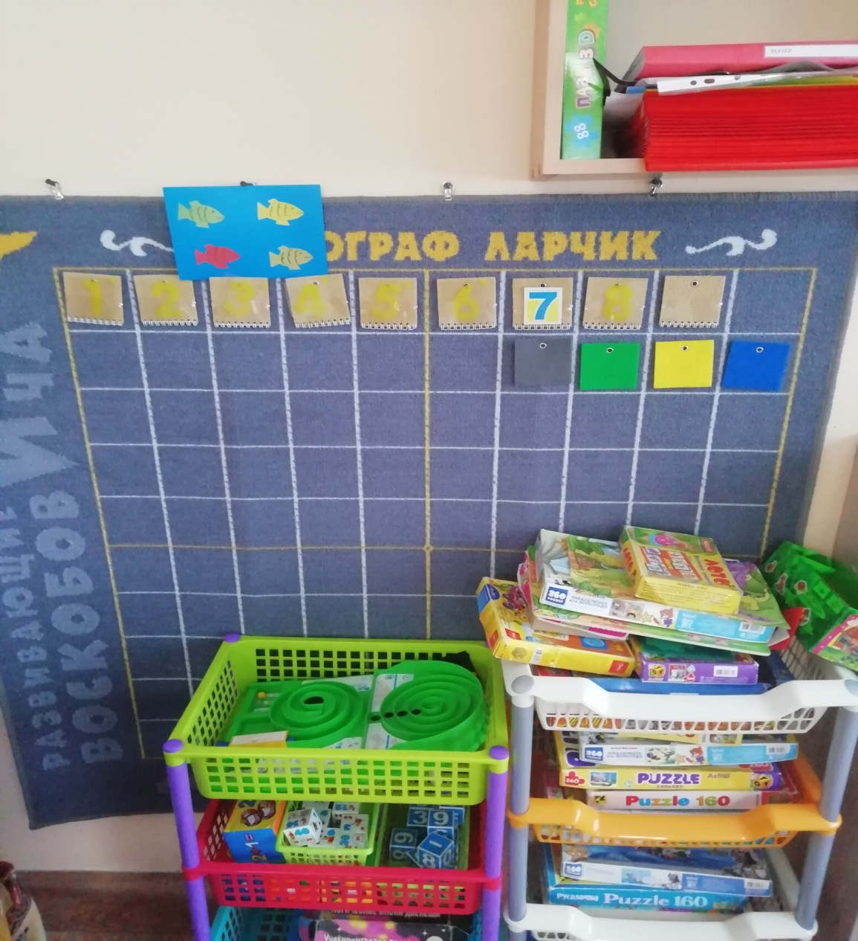
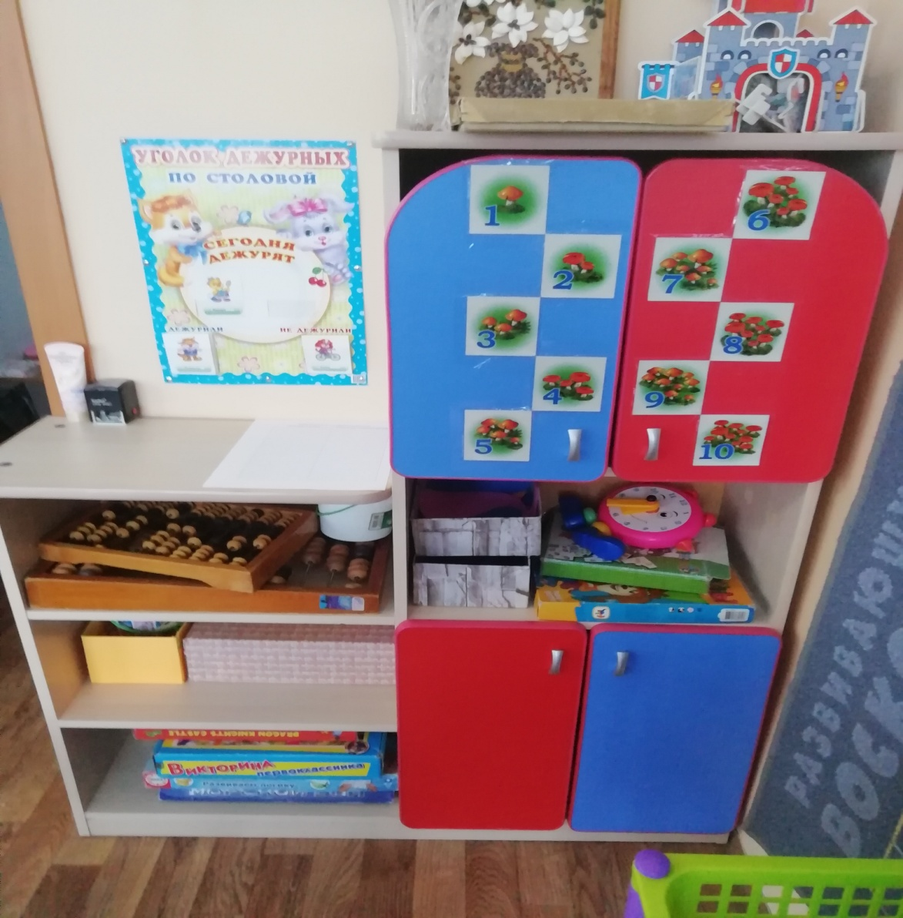
Математический центр
Центр содержит наглядно – демонстрационный и раздаточный материал (счетные палочки, комплекты геометрических фигур разных размеров, комплекты цифр); Дидактические материалы: «Форма», «Счет», «Ориентировка в пространстве».

Slide 6
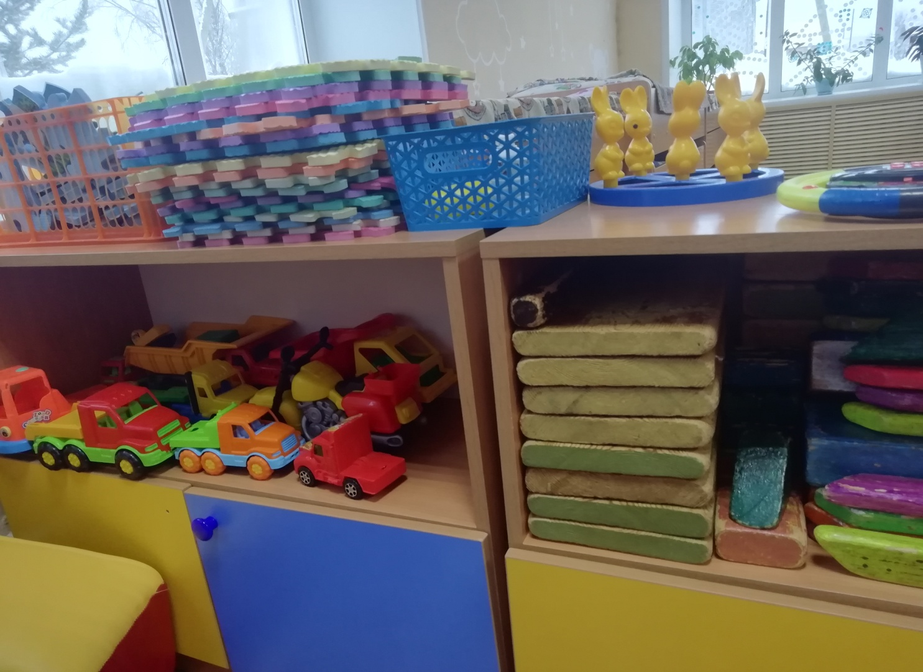
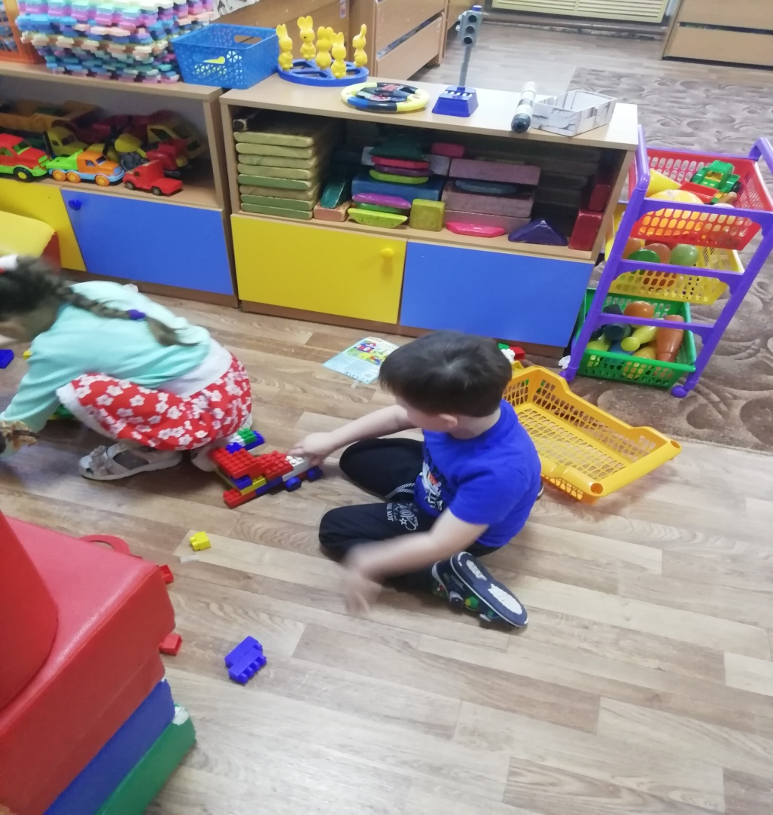
Центр конструирования
Центр предназначен для развития конструктивного и пространственного мышления, совершенствования навыков работы по заданной схеме, модели, чертежу, по собственному замыслу; формирования мыслительных операций (сравнения, анализа, синтеза).
Конструирование больше, чем другие виды деятельности, подготавливает почву для развития технических способностей детей, что очень важно для всестороннего развития личности.

Slide 7
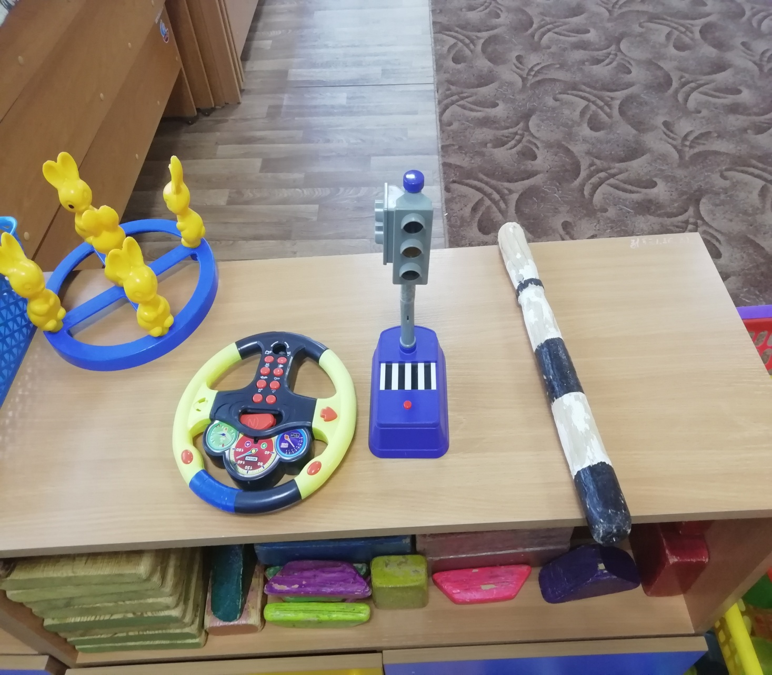
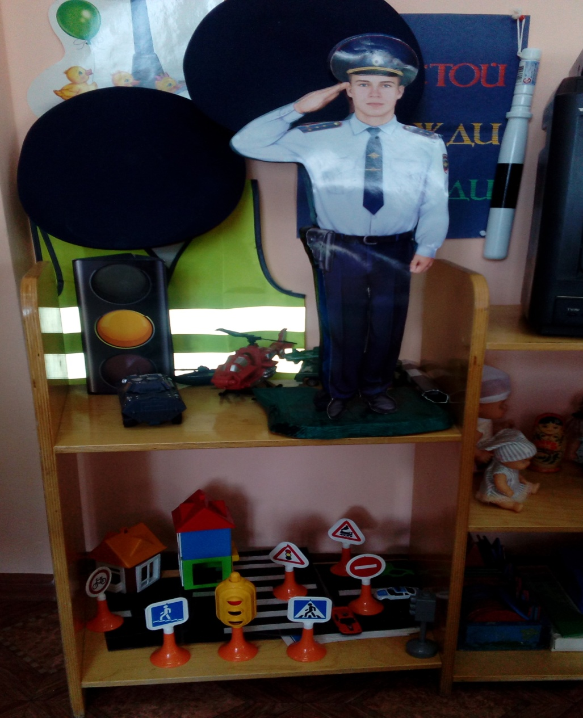
Центр ПДД
В Центре имеются необходимые атрибуты для ролевых игр, разнообразный материал по правилам безопасного поведения на дорогах, иллюстрации, наборы дорожных знаков, картотека по ПДД.

Slide 8
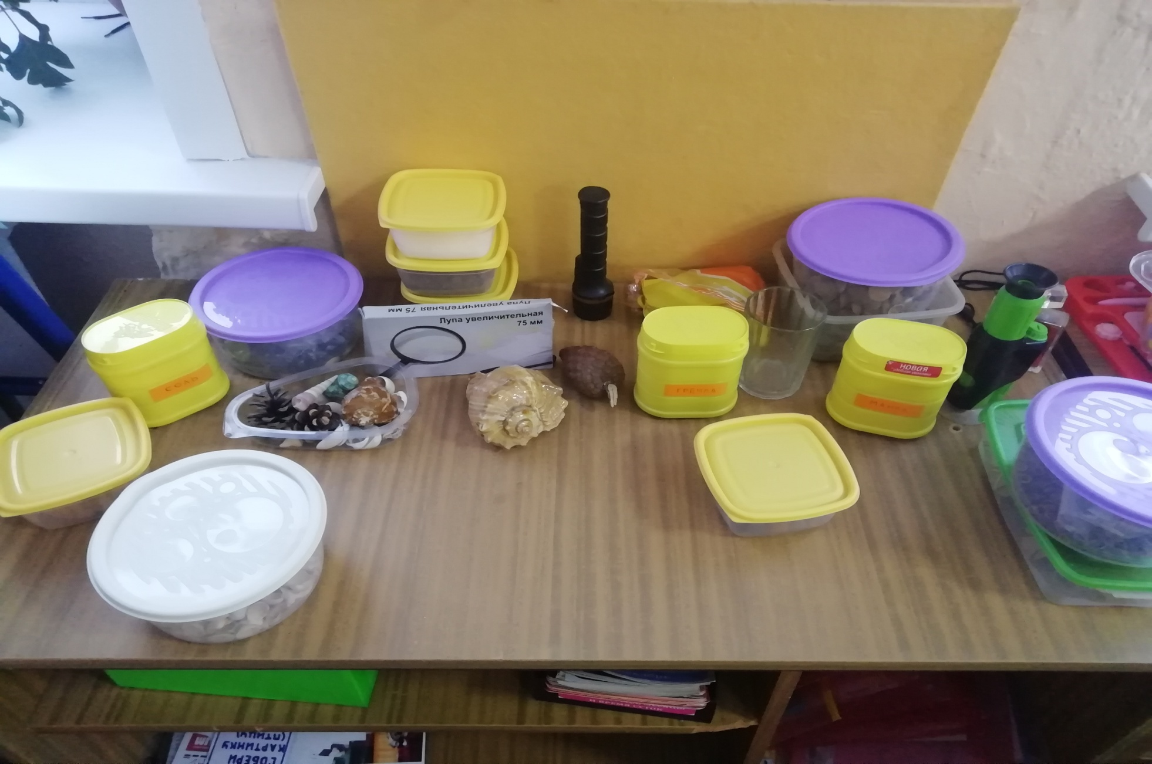
Центр экспериментирования
Центр экспериментирования интересен и безопасен для детей. В нем находятся: лабораторное оборудование для экспериментов, оборудование для игр с водой, различные крупы, камни, природные материалы, песочные часы, лупа, микроскоп, посуда.

Slide 9
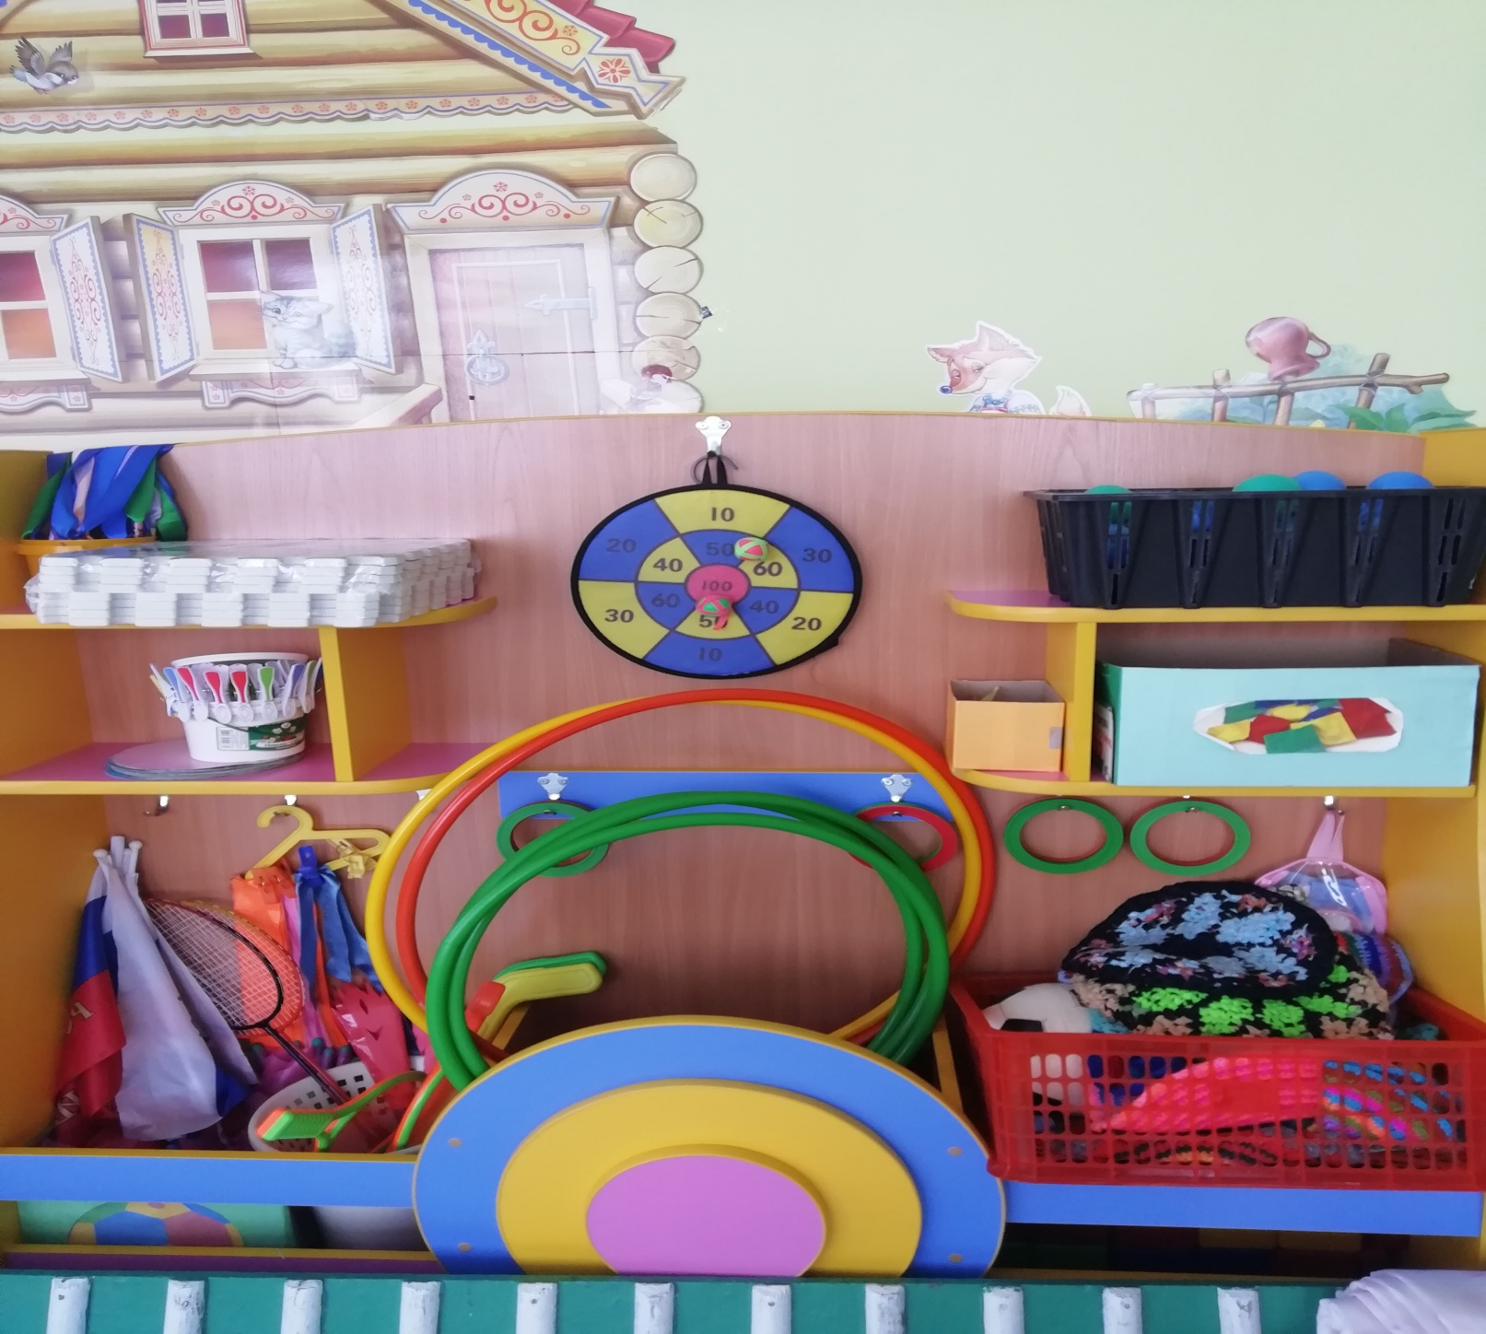
Центр физического развития
Способствует полноценному и всестороннему развитию и воспитанию двигательной активности у детей, которая оказывает огромное влияние на состояние здоровья и физическое развитие ребенка.

Slide 10
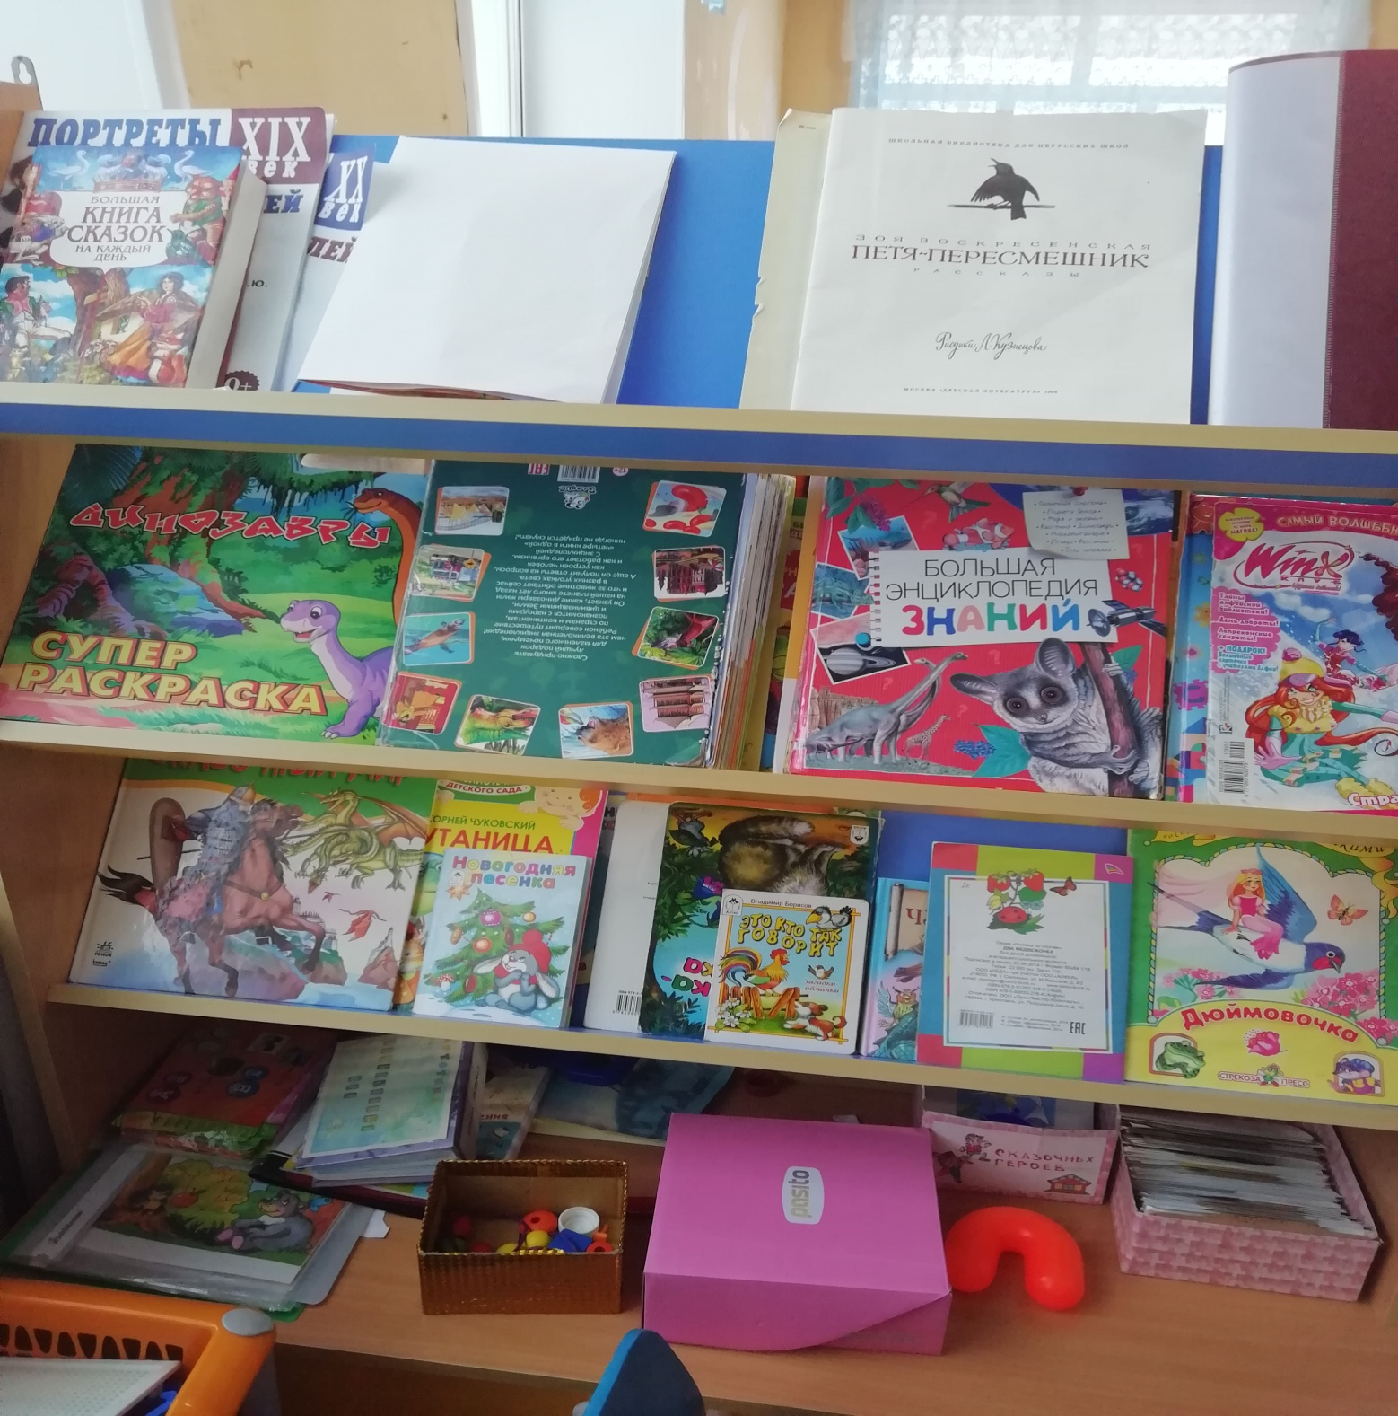
Центр книги:
здесь дети знакомятся с книгами, рассматривают иллюстрации, познавательные энциклопедии.

Slide 11
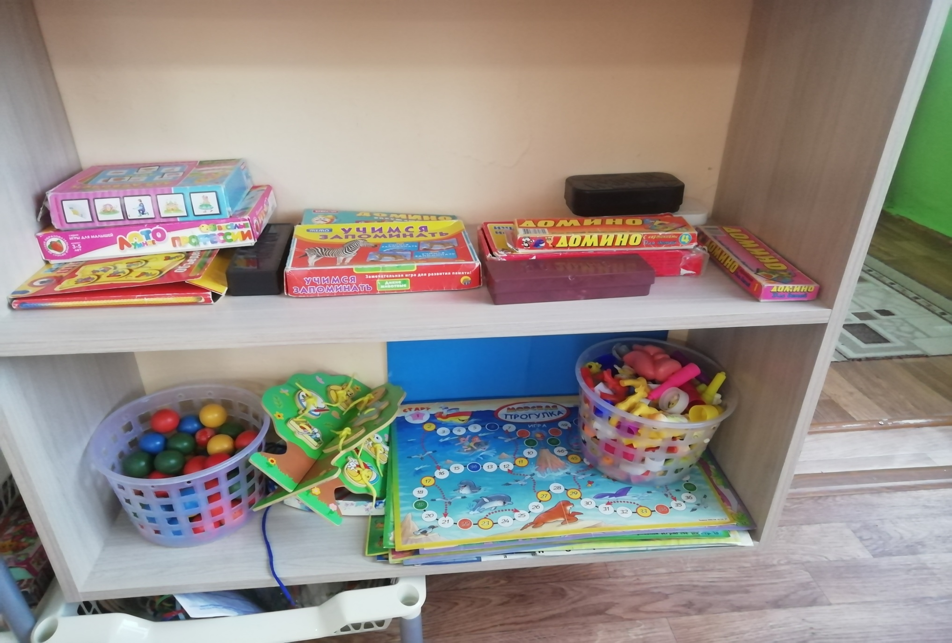
Центр настольно- печатных игр:
содержит различные мозаики, широкий выбор пазлов, игры на развитие мелкой моторики

Slide 12
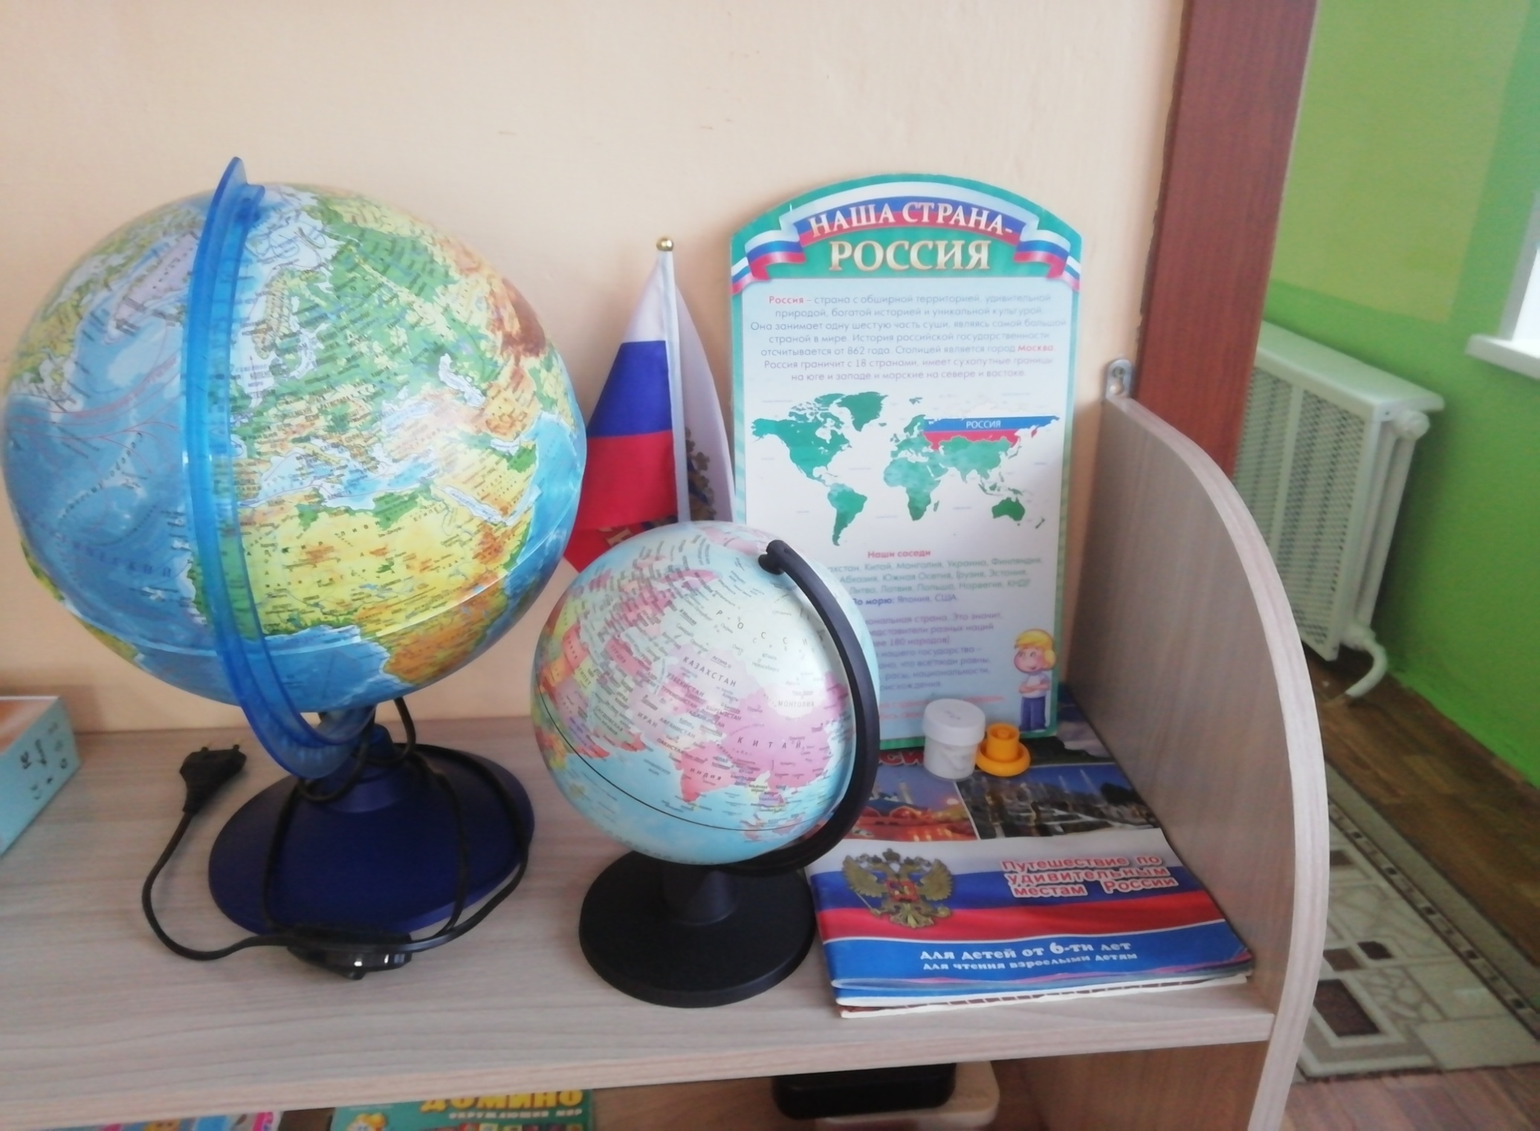
Центр патриотического воспитания

Slide 13
СПАСИБО ЗА ВНИМАНИЕ

